Slide 1


Phòng GD & ĐT quận Long Biên
Trường Mầm non Giang Biên
Lĩnh vực phát triển nhận thức
Đề tài: “Dạy trẻ nhận biết ngày và đêm ”
Lứa tuổi: Mẫu giáo 3 – 4 tuổi
Giáo viên: Nguyễn Thị Nhung

Slide 2

Xem và đoán xem những bức ảnh sau đây là khoảng thời gian nào trong ngày? Vì sao?

Slide 3
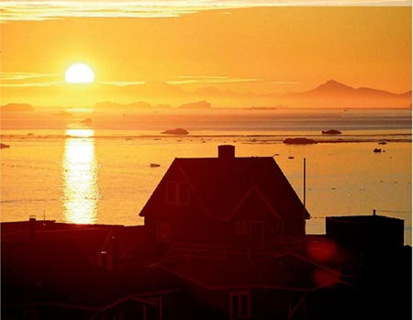

Slide 4
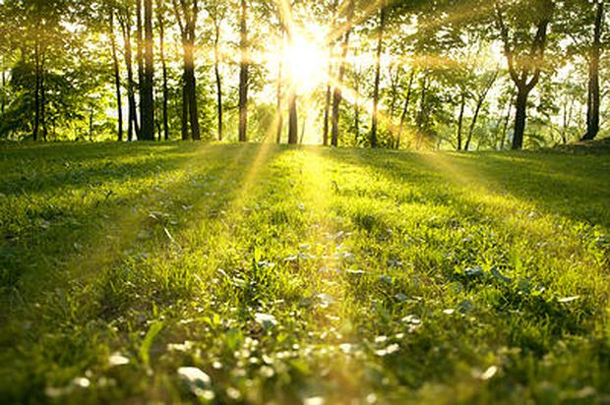

Slide 5
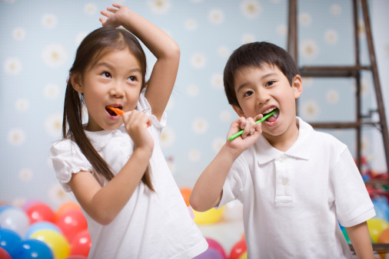

Slide 6
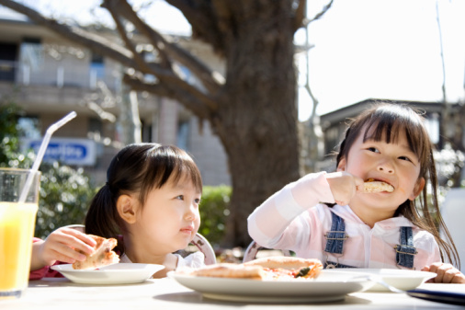

Slide 7
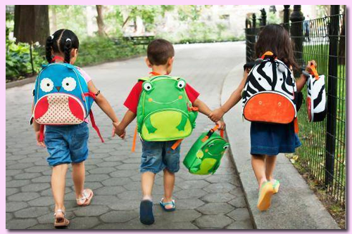

Slide 8
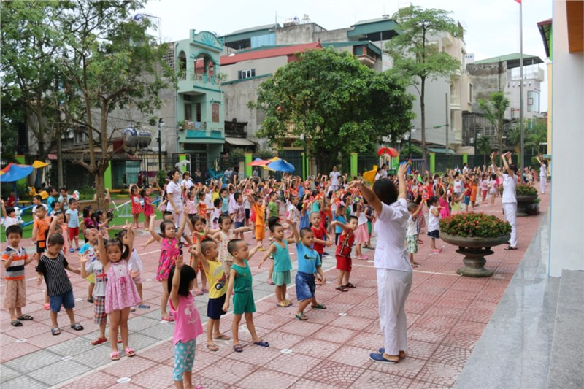

Slide 9
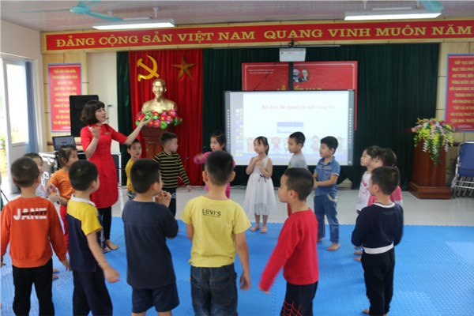

Slide 10
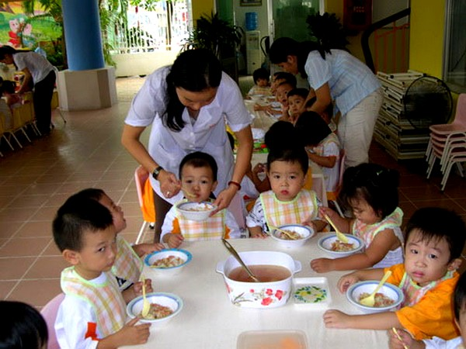

Slide 11
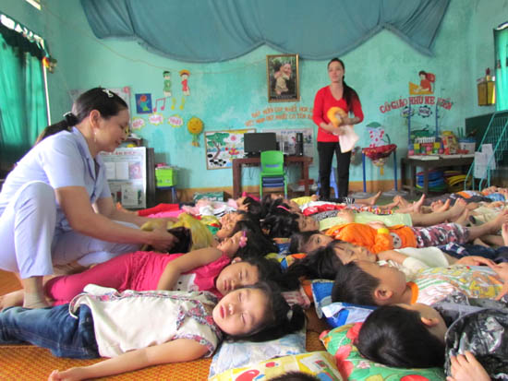

Slide 12


Slide 13
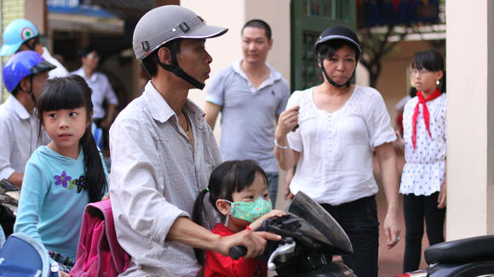

Slide 14

Mặt trời lặn vào lúc nào?

Slide 16
Một số hình ảnh,
hoạt động ban đêm

Slide 17
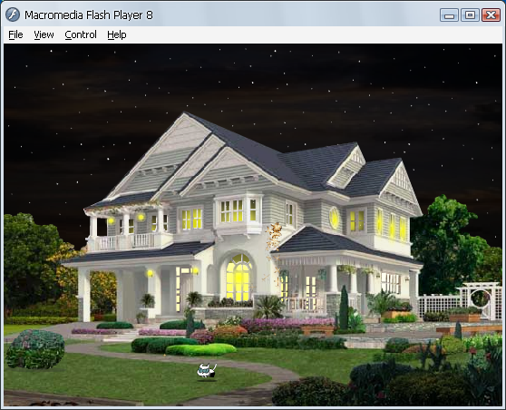


Slide 18
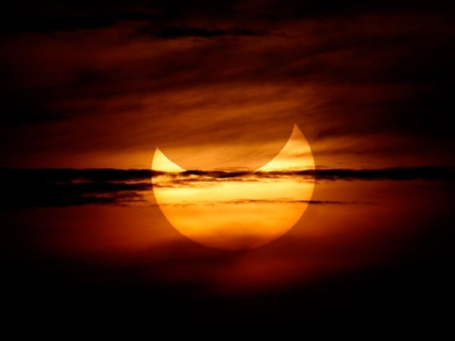

Slide 19
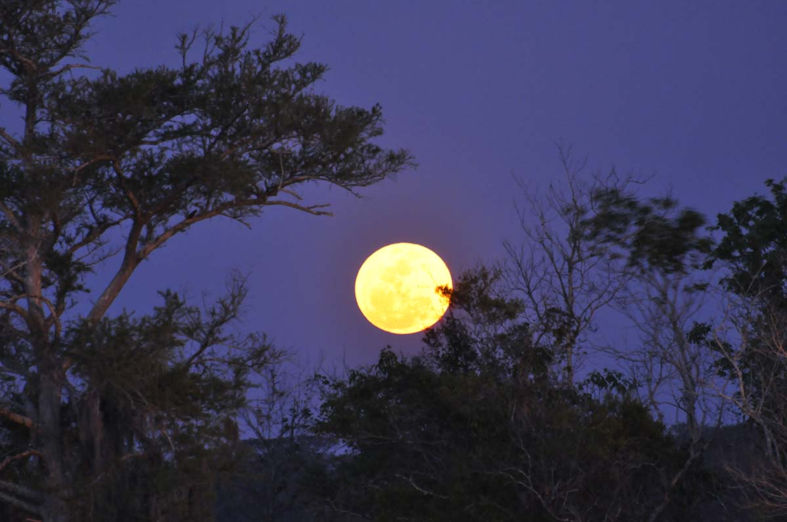

Slide 20
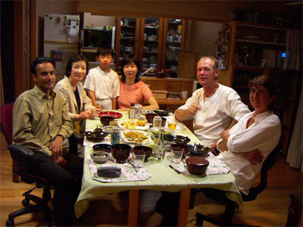

Slide 21
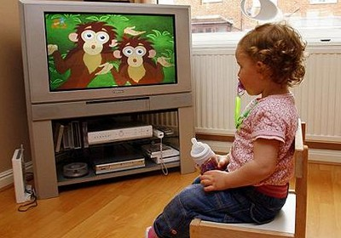

Slide 22
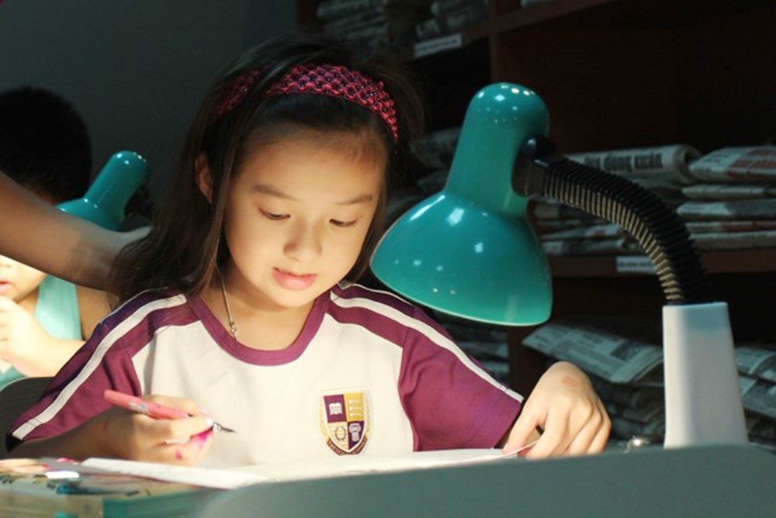

Slide 23
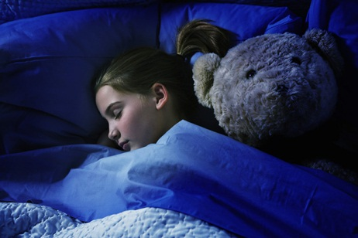

Slide 25

So sánh ban ngày và ban đêm.
* HĐ2: So sánh ban ngày và ban đêm
- Giống: Đều là các buổi trong 1 ngày.
- Khác:
+ Ban ngày: Trời sáng mặt trời mọc hướng Đông, là thời điểm mọi người bắt đầu sinh hoạt.
+ Ban đêm : Sẽ không có ông mặt trời nữa mà sẽ xuất hiện ông trăng, sao, trời đen lại là thời điểm mọi người kết thúc sinh hoạt của mình.

Slide 26
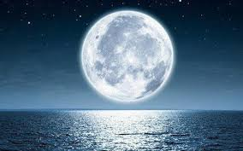
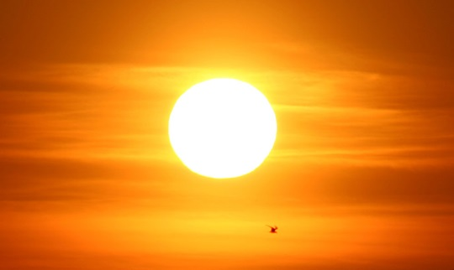
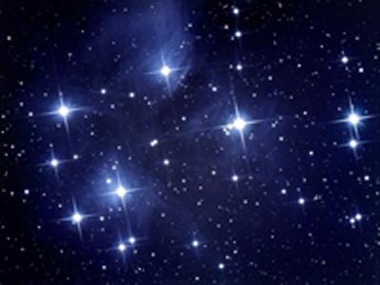
Câu 1: Ban ngày thường xuất hiện gì?
1.
2.
3.

Slide 27
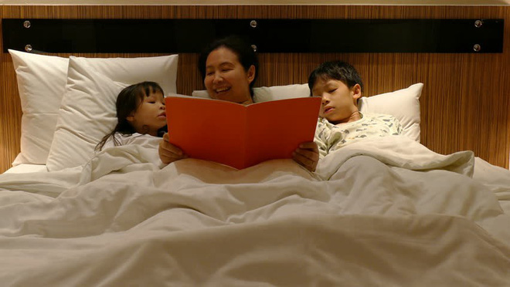
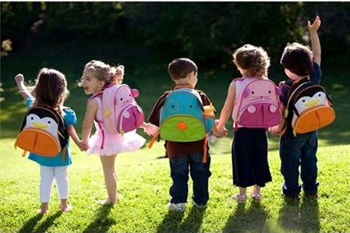
Câu 2: Hoạt động nào diễn ra vào ban ngày

Slide 29
Câu 3: Ban đêm thường xuất hiện gì?
1.
2.
3. Không có gì

Slide 30
Câu 4: Hoạt động nào diễn ra vào ban đêm

Slide 32
*HĐ3: Luyện tập
- Trò chơi: “ Nghe bài hát đoán tên buổi"
- Cách chơi: Cô mở bài hát cho trẻ nghe và đoán bài hát nằm trong buổi nào, cả lớp cùng đọc to tên buổi.

Slide 33


Slide 37

THANK YOU!

